Slide 1

DONATEL
Proyecto de Despliegue de Infraestructura de Estaciones Base 3G/LTE en Alcalá de Henares.

Slide 2
GESTIÓN DE LAS COMUNICACIONES

Slide 3

PLANIFICAR LAS COMUNICACIONES
Determinar ¿Qué? ¿Quién? ¿Cómo? ¿Cuándo?
Plan para la gestión de las comunicaciones
  Comunicaciones con interesados externos
  Comunicaciones internas al equipo de trabajo

Slide 4
PLAN PARA LA GESTIÓN DE LAS COMUNICACIONES (EXTERNAS)
Cliente
  Informes quincenales
  Posibilidad de reuniones cada quince días
Responsable | Audiencia | Información a tratar | Método | Frecuencia
Encargado de Comunicaciones | Cliente | Tareas finalizadas y tareas en ejecución | e-mail | Quincenal
Project Manager | Cliente | Avance del Proyecto | Reunión presencial | Quincenal

Slide 5
PLAN PARA LA GESTIÓN DE LAS COMUNICACIONES (EXTERNAS)
Empresa subcontratada
  Reuniones Semanales
  Informes a la conclusión de cada hito
Responsable | Audiencia | Información a tratar | Método | Frecuencia
Ingeniero de Tel. | Empresa Subcontratada | Avance del diseño de la red | Reunión presencial | Semanal
Ingeniero de Tel. | Empresa subcontratada | Finalización de un entregable | Informes | Al finalizar cada hito
Project Manager | Empresa subcontratada | Cierre del Diseño de la red | Reunión presencial | Al finalizar el diseño de la red

Slide 6
PLAN PARA LA GESTIÓN DE LAS COMUNICACIONES (EXTERNAS)
Ayuntamiento de Alcalá de Henares
  Reunión al comienzo de la planificación.
Ciudadanos de Alcalá de Henares
  Celebración de Jornadas de información
Responsable | Audiencia | Información a tratar | Método | Frecuencia
Encargado de Comunicaciones | Ayuntamiento Alcalá de Henares | Notificación plan de implantación | Reunión presencial | Al comienzo del proyecto
Responsable | Audiencia | Información a tratar | Método | Frecuencia
Encargado de Comunicaciones | Habitantes Alcalá de Henares | Ventajas para los usuarios | Jornadas presenciales | Mensual

Slide 7
PLAN PARA LA GESTIÓN DE LAS COMUNICACIONES (EXTERNAS)
Sponsor
Directivos y accionistas de Donatel
  Dispondrán de cualquier información relativa al proyecto
Responsable | Audiencia | Información a tratar | Método | Frecuencia
Encargado de comunicaciones | Sponsor | Informes de reuniones | E-mail | Continua
Project Manager | Sponsor | Evolución y expectativas del proyecto | Reunión presencial | Mensual

Slide 8
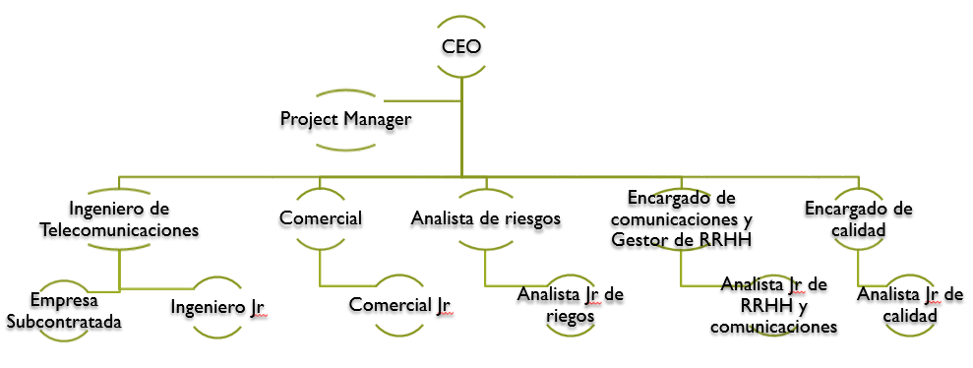
PLAN PARA LA GESTIÓN DE LAS COMUNICACIONES (INTERNAS)
Organigrama del proyecto
Nivel 2 → Nivel 1
Reuniones semanales
  Project Manager + Encargados (Nivel 1)
Nivel 1
Nivel 2

Slide 9
PLAN PARA LA GESTIÓN DE LAS COMUNICACIONES (INTERNAS)
Tareas de Control
Entregables
Responsable | Audiencia | Información a tratar | Método | Frecuencia
Analista de Riesgos | Project Manager | Riesgos y oportunidades del proyecto. | Informe (vía e-mail) | Cada quince días.
Encargado de calidad | Project Manager | Calidad del Proyecto | Informe (vía e-mail) | Cada quince días
Responsable | Audiencia | Información a tratar | Método | Frecuencia
Ingeniero de Telecomunicac. | Project Manager y cliente | Diseño de la red 3G/LTE | Informe (vía e-mail). Reunión presencial | Al finalizar el entregable
Comercial | Project Manager | Adquisición de equipos | Informe (vía e-mail). Reunión presencial | Al finalizar el entregable

Slide 10



PLAN PARA LA GESTIÓN DE LAS COMUNICACIONES
Confidencialidad y autoridad
Convocatoria de reuniones con carácter urgente
Almacenamiento de las comunicaciones

Slide 11
GESTIÓN DE LOS RIESGOS

Slide 12

Índice
Gestión de riesgos
  Planificación de la gestión de riesgos
  Riesgos identificados y medidas

Slide 13

Planificar la gestión de riesgos
Definir un conjunto de mecanismos para identificar, controlar y responder a los riesgos del proyecto.
Generar una caracterización estandarizada de riesgos.
  Priorización de los riesgos a tratar
Identificar los riesgos existentes y caracterizarlos
  Identificación y caracterización cualitativa
  Diseñar planes de acción ante los riesgos

Slide 14
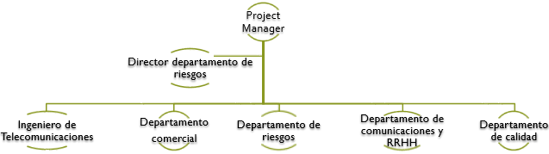
Planificar la gestión de riesgos
Responsabilidades y roles:
  Project Manager: aceptación de políticas y toma de decisiones.
  Director del Departamento de Riesgos: encargado del desarrollo de la planificación
  Los directores de los distintos departamentos generarán informes periódicos.

Slide 15
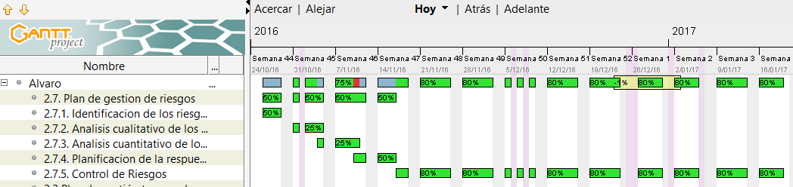
Planificar la gestión de riesgos
Calendario:
  Identificación de los riesgos
  Análisis cualitativo de los riesgos
  Análisis cuantitativo de los riesgos
  Planificación de la respuesta ante los riesgos
  Control y gestión de los riesgos

Slide 16
Caracterización de los riesgos
Caracterización según naturaleza e importancia:
Niveles de importancia según matriz de impacto y probabilidad
Riesgos críticos: tratamiento prioritario en cualquier situación.
Riesgo alto: tratamiento prioritario en ausencia de riesgos críticos.
Riesgo moderado: tratamiento prioritario si se disponen de recursos.
Riesgo bajo: tratamiento del riesgo es retrasable.
Categorías (naturaleza u origen):
  Técnicos
  Externos
  De la organización
  De la dirección de la empresa

Slide 17
Matriz de probabilidad e impacto
Probabilidad | Amenazas |  |  |  |  | Oportunidades
0,9 | 0,045 | 0,09 | 0,18 | 0,45 | 0,81 | 0,045 | 0,09 | 0,18 | 0,45 | 0,81
0,7 | 0,035 | 0,07 | 0,14 | 0,35 | 0,63 | 0,035 | 0,07 | 0,14 | 0,35 | 0,63
0,5 | 0,025 | 0,05 | 0,1 | 0,25 | 0,45 | 0,025 | 0,05 | 0,1 | 0,25 | 0,45
0,3 | 0,015 | 0,03 | 0,06 | 0,15 | 0,27 | 0,015 | 0,03 | 0,06 | 0,15 | 0,27
0,1 | 0,005 | 0,01 | 0,02 | 0,05 | 0,09 | 0,005 | 0,01 | 0,02 | 0,05 | 0,09
Impacto | 5%/Muy bajo | 10%/ Bajo | 20%/ Moderado | 50%/ Alto | 90%/ Crítico | 5%/Muy bajo | 10%/ Bajo | 20%/ Moderado | 50%/ Alto | 90%/ Crítico
Riesgo Crítico (x>0,5) Riesgo alto (0,25<x<0,5)
Riesgo moderado (0,05<x<0,25) Riesgo bajo (x<0,05)

Slide 18

Riesgos identificados
Las localizaciones de los nodos pueden ser conflictivas:
  Amenaza externa asociada a las condiciones ambientales del proyecto.
  Posibles repercusiones en el tiempo de diseño de la red, en los costes, la calidad y el alcance del proyecto: riesgo con impacto alto.
  Probabilidad del 90% e impacto de 30% (0,27 de valoración)
Plan de acción: Ofrecer privilegios en el acceso a los nuevos servicios para mejorar la predisposición para colaborar.
            Preparar un equipo negociador.
            Colaborar en paralelo con Telefónica.

Slide 19

Riesgos identificados
Problemas con empresas subcontratadas y proveedores:
  Amenaza externa asociada a proveedores y empresas subcontratadas.
  Repercusión en los tiempos y costes estimados para el proyecto: Riesgo moderado
  Probabilidad del 10% e impacto de 85% (0,085 de valoración)
Plan de acción: Selección de colaboradores de calidad y firma de contratos que contemplen complicaciones:
  Estudio detallado de proveedores y empresas disponibles.
  Se incluirán cláusulas que contemplen compensaciones en caso de incumplimientos.

Slide 20

Riesgos identificados
20/22
La política de contratación de Donatel fomentará la inclusión de personal joven sin necesidad de experiencia
  Riesgo de la organización asociado a los recursos humanos.
  Repercusión probable en todos los posibles aspectos del despliegue: riesgo alto.
  Probabilidad del 90% e impacto de 25% (0,225 de valoración)
Plan de acción: Control de las tareas desarrolladas por el personal joven:
  Supervisión de las tareas ejecutadas por las nuevas contrataciones.
  Formación del nuevo personal siempre que el periodo de formación no exceda el 10% del tiempo de la tarea.

Slide 21

Oportunidades identificadas
Captación de nuevos inversores al proyecto:
  Oportunidad debido al atractivo tecnológico del proyecto.
  Previsible impacto económico, en la calidad y en el alcance del proyecto.
  Probabilidad del 50% e impacto de 50% (0,25 de valoración)
Plan de acción: Estimular el posible interés de nuevos inversores:
  Implicación de los departamentos de comunicación y comercial en tareas de promoción.
  La promoción mejorará también el número de clientes una vez desplegado el servicio

Slide 22
Oportunidades identificadas
Inclusión de personal joven puede mejorar el ambiente de la empresa:
  Oportunidad asociada a los recursos de la empresa.
  Incorporación de personal con ganas de crecer profesionalmente y con nuevas ideas
  Previsibles mejoras de los resultados finales (calidad y alcance del proyecto)
  Probabilidad del 90% e impacto de 10% (0,09 de valoración)
Plan de acción: Mantener motivado al personal:
  Primar la contratación de personal joven
  Valorar el compromiso de los empleados con incentivos y compensaciones.

